Slide 1
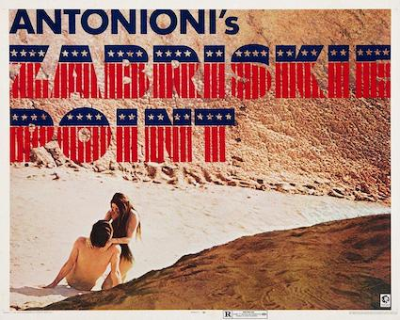
Filmin Etkileri
Barış Sinan Ural - 24.12.2024 -

Slide 2
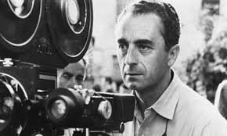
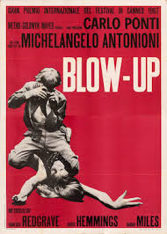
Filmin çekimleri 1968 yılında başladığında, Antonioni dünyanın en ünlü yönetmenlerinden biriydi.
1966 yılında yine MGM için Blow-Up’u çekmiş, film sürpriz bir başarı kazanmıştı. (Filmin bütçesi $1,5M USD iken gişe hasılatı $20M’ı bulmuştu.)
1969 yılında Easy Rider filminin yaptığı sükseden sonra, Hollywood Antonioni’nin, dönemin ruhu, gençlik ve devrim üzerine yapacağı yeni filmi heyecanla bekliyordu.
Filmin fikri 1967 yılında doğdu. Antonioni, Blow-Up’un tanıtım turundayken, Arizona’da özel bir uçağı çalan ve iade etmek için aldığı havalimanına geri götürdüğünde polis tarafından öldürülen genç bir adam hakkında gerçek bir haber okur. İngiltere’ye döndüğünde geliştirdiği farklı fikirleri birbirine bağlayarak beraber çalıştığı senaristlerle paylaşır.
1960’ların kültürel ve politik fırtınalarının kalbi ABD’ye gitmek mantıklı görünür.

Slide 3
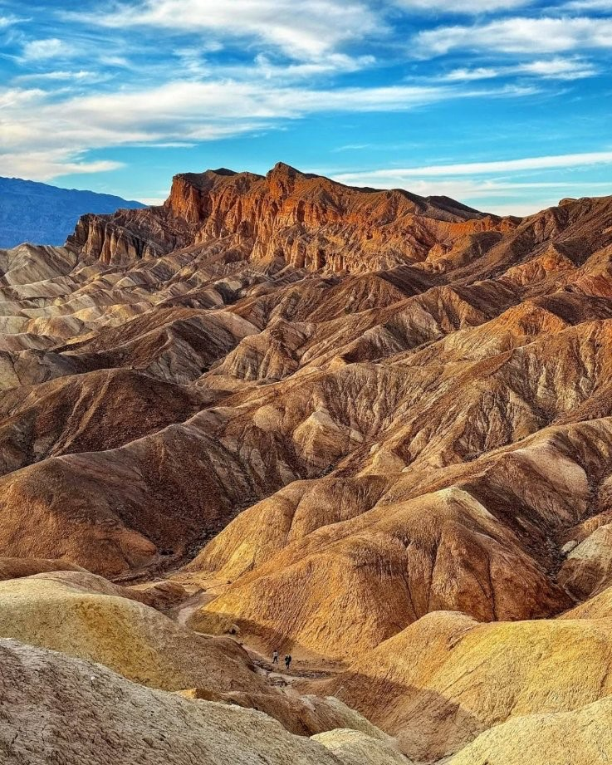
1967’de iki defa Amerika’yı baştan başa dolaşır. Filmi, Ölüm Vadisi’ndeki Zabrieski Point’te çekmeye karar verir.
İlk gösterim sonrası verdiği röportajda;
«Amerika'da film yapmamın temel nedeni bu ülkeyi sevmemdi. Tabiatını seviyorum, bu yüzden Ölüm Vadisi'ni seçtim, ölü olduğu için değil, çok güzel olduğu için» der.

Slide 4
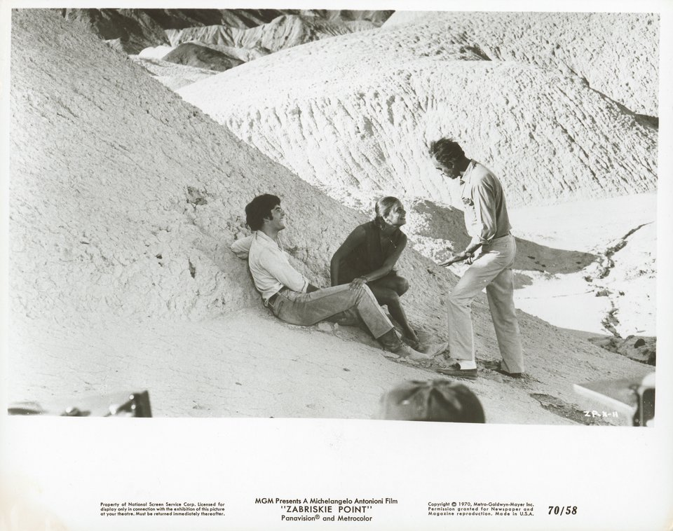
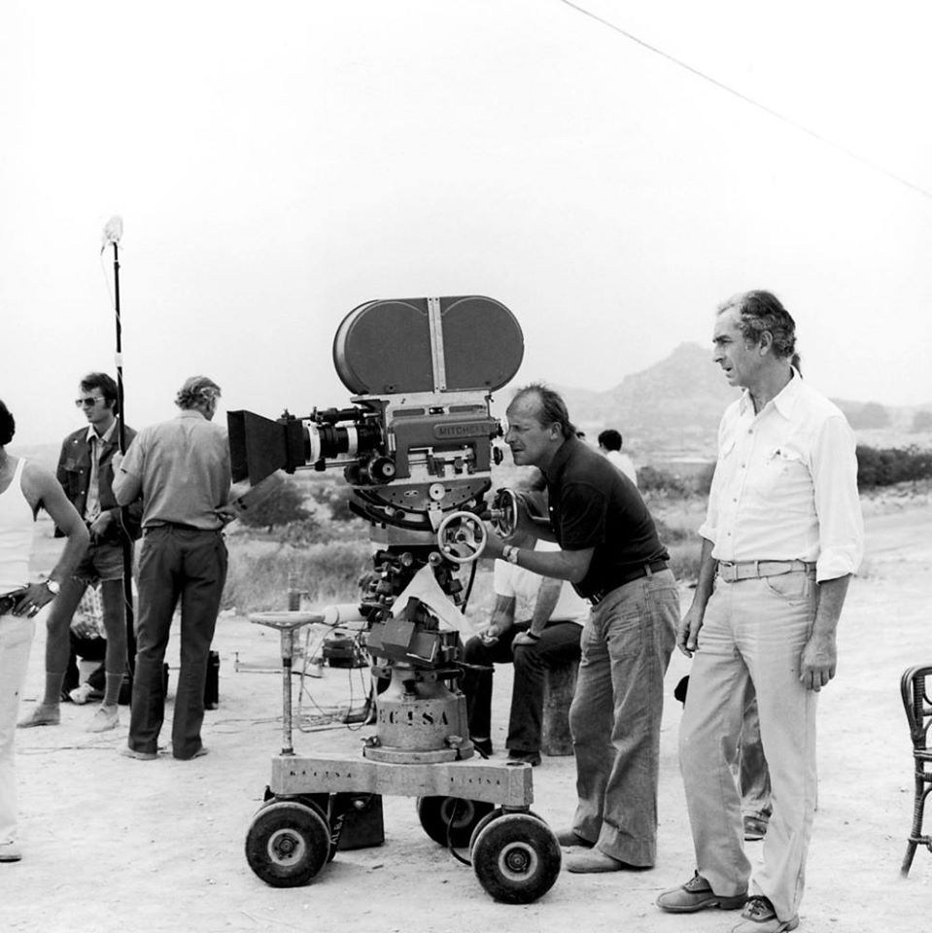
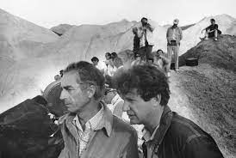
Zabriskie Point'in tepesinden çöl zemini ipek gibi pürüzsüz görünüyor. Bununla birlikte, yüzeyi aslında binlerce yıl boyunca yeraltı hareketleri tarafından yaratılan sayısız kılcal çatlaklarla kaplıdır. Antonioni'nin altmışlı yılların sonundaki Amerika'yı sinemasal olarak anlamlandırma girişimi de öyleydi: uzaktan bakıldığında şık bir fikirdi, ancak yakından bakıldığında çatlamıştı, büyük ölçüde görünmeyen güçler tarafından mahkum edilmişti. MGM departman başkanları ve mavi yakalı ekip ilk sıradaydı, ancak çekimler tamamlanmadan önce kolluk kuvvetleri ve şirketler de dahil olmak üzere birçok kişi daha vardı.
Ulusal Park Hizmetleri Ölüm Vadisi’nde çekim iznini uzun süre vermek istemedi.
Zabriskie Point, Antonioni’nin Amerika’da çektiği ilk filmdi. Film çalışanlarının bir kısmı, İtalya’dan gelmişti ve Amerikalı ekiple dil sorunları ve kültürel çatışmalar yaşadılar.
Antonioni’de, düşünen, deneyen, doğru zamanı bekleyen bir sanatçının çalışma tarzı vardı. Hollywood ekibi ise bu kadar belirsizlikle çalışmaya alışkın değildi.
Mark Frechette’in çıkardığı sorunlar, seti birkaç defa terk etmesi.
Set kazası (uçağın tekerinin arabanın ön camına çarpması)
Maliyetler konusunda kaygılar: Dev panolar (inşaat izinleri, çelik konstrüksiyon), Patlama sahnesi. (evin tam boyutlu kopyası, 17 kamera için sığınaklar)
Kara Panterlerin filme dahil olmasında yaşanan zorluklar
Telefonların dinlendiğine karşı şüpheler, Mann Yasası kapsamında soruşturma
$7M USD bütçe , $900K hasılat.

Slide 5
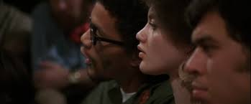
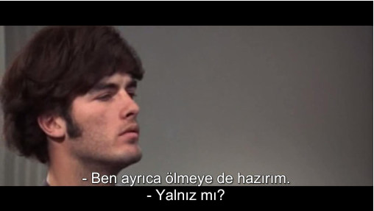
Filmin açılış sahnesinde siyah ve beyaz Amerikan gençlerinin tartıştığı bir öğrenci toplantısını takip ederiz. Filmin bu bölümü bir belgeseli andırır.
Bir çok eleştirmen bu giriş sahnesinin güzel bir şekilde çekildiğinden kabul ederken, sol grupları tanıyan bir çok kişi de, Öğrenci Hareketi ile Kara Panterler arasında, filmde gösterildiğinin aksine gerçek hayatta çok az temas olduğunu belirtir.
Öğrenci Hareketi esasen beyaz bir fenomendi ve savaş karşıtı hareketle sınırlıydı. Kara Panter Partisi ise geçmişin radikal kölelik karşıtı hareketleri ve günümüzün (1969) sivil haklar hareketlerinin içinde yarı Marksist devrimci bir hareketti.
Antonioni’nin gençlere sempatisini hissetsek te, bu sahnede Öğrenci Hareketi’ne ince bir eleştiri de vardır.

Slide 6
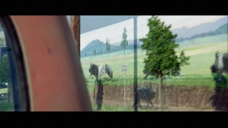
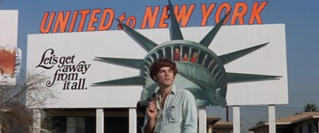
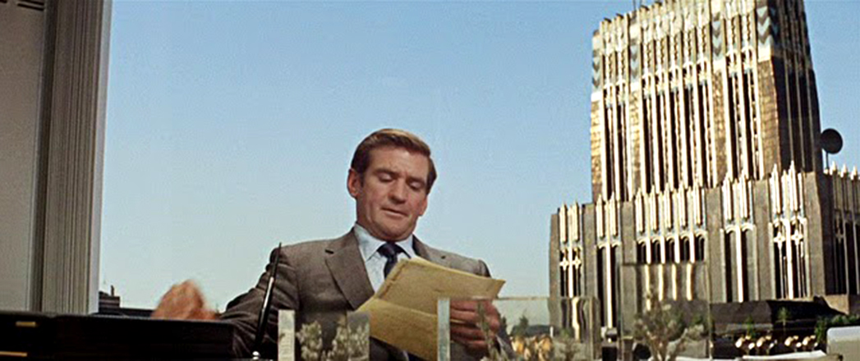
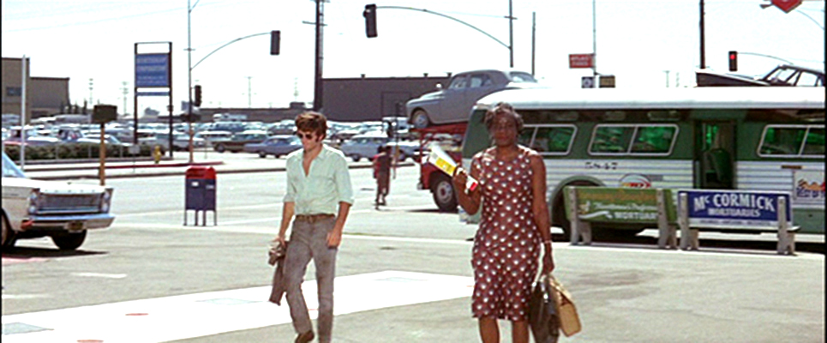
Mark ve arkadaşı araçlarıyla giderlerken Antonioni seyirciye sert geçişler ile reklam tabelalarını, hızlı kamera hareketleriyle fabrikaları ve gökdelenleri gösterir.
Bu sahneler boyunca altta sürekli ruh geren bir müzik seyirciye eşlik etmektedir.
Antonioni, gerek kullandığı müzik, gerekse sinematografik anlatımla, seyircinin tüketim kültürüne ve kentsel yaşama negatif bir açıdan bakmasını sağlar.
Filmde şehrin fakir kesimleri ile finans merkezi arasındaki tezat ta belirgin bir şekilde ortaya konulur.
Sunny Dunes CEO’sunun finans bölgesinde kullandığı arabada ve Mark’ın kamyonunda aynı elektronik gürültüyü/müziği duyarız. Ekonomik yelpazenin her iki yanı coğrafi olarak birbirine çok yakındır. Ancak onları ayıran finansal ve sosyal engeller çok daha derin olduğundan bu yakınlık anlamını kaybeder.

Slide 7
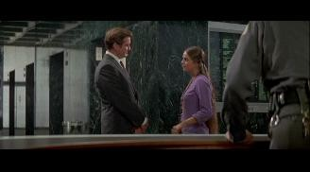
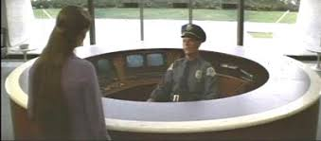
Sunny Dunes ofisinde, duvarları cam bir odayı kaplayan bilgisayar sistemini ve güvenlik görevlisini çevreleyen ekranları görürüz.
Tüm bu cihazların bu kadar göz önünde olması bize makinaların asıl unsur, insanların ise anonim, geçici, kolayca değiştirilebilecek çalışanlar olduğunu hissettirir.
Daria, gerçek hayatta profesyonel bir dansçı idi. Bu sahnede onun hareketlerinin doğallığını, yumuşak yürüyüşünü izleriz. Onun bütünlüğü, masumiyeti, rahatlık seviyesi ile bilgisayarlar ve monitörler ile dolu (o zamanlar için yeni ama şimdi bizim için normal) süper-modern alanın karşıtlığı ilgi çekicidir.

Slide 8
Filmde, iş adamları Sunny Dunes Estates için hazırlanan bir televizyon reklamını büyük bir ciddiyetle izler.
Bu sahnelerde, görsel olarak idealize edilmiş modern ev ortamında erkek ve dişi bebeklerle temsil edilen bir çift görürüz.
Tanıtım filmindeki sıcak tonlar, daha soğuk, grilerin ve mavilerin hakim olduğu kurumsal ofis alanın görüntülerini dengeler.
Kısa reklam filmi, Amerikan tüketim toplum hayalinin yapaylığını anlatır.

Slide 9
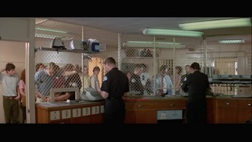
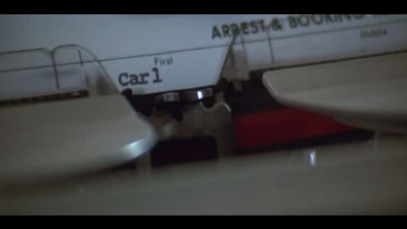
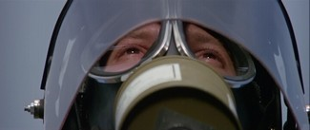
Filmin içerisinde şehrin her yerinde kol gezen polisler , üniversiteleri ve şirketleri saran güvenlik görevlileri görürüz.
Polisler işlerine kayıtsızlıkla devam eden, herhangi bir insanlık veya mizah duygusundan yoksun kişiler olarak gösterilir.
Mark kendisine ismi sorulduğunda ‘’Karl Marx’’ olarak yanıt verir. Mark ismini kodlamasına rağmen polis memuru daktiloya ‘’Carl Marx’’ olarak yazar.
Bu karakol sahnesinde polislerin sert tutumu eleştirilir ve cahillikleri vurgulanır.

Slide 10
Başrollerde profesyonel olmayan oyuncuların tercih edilmesi dikkat çeken bir noktadır.
Geleneksel sinemada oyuncu rolünü dramatize eder, belirli düşünceleri ve duyguları okunaklı hale getirir. İlişkileri ve durumları açıklığa kavuşturma ve izleyicinin filmi doğru bir şekilde okumasına yardımcı olur.
Daria ve Mark’ın diyalogları ise zorlama, tereddütlü ve monotondur. Oyuncuların rol içinde olduğunu fark ederiz. Bu da filmde bir huzursuzluğu ve belirsizliği bize hissettirir.
Antonioni, profesyonel oyunculuk standartlarını tam olarak göz ardı etmez. İş adamlarının ve polisin karakterleri Hollywood tarzı aktörlere verilmiştir.
Filmde profesyonel oyuncular, Mark ve Daria’nın aksine kendi gerçek hayattaki isimlerini kullanmazlar.

Slide 11
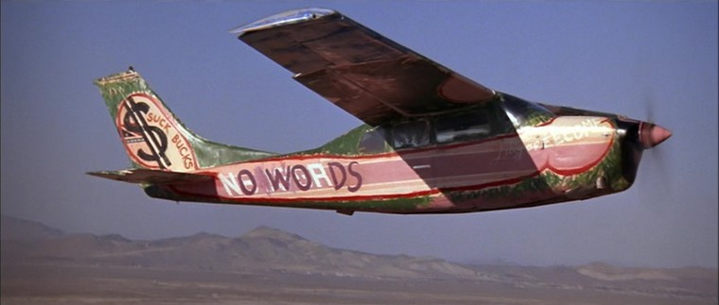
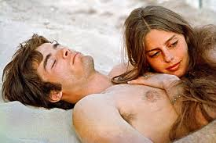
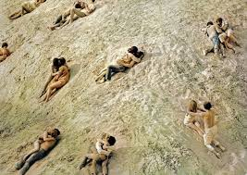
Mark ve Daria’nın sözlü iletişimleri kusurludur. Ancak birbirleriyle ve doğayla fiziksel temasları sonrası etkili ve net bir iletişim kurabilirler.
Mark’ın uçağın yan kısmına yazdığı sloganlardan biri de «No Words» olur.
Mark ve Daira’nın hareketlerinin karşılıklı hayranlık ve saygı içerdiği hissedilir. Seks yapmazlar, sevişirler. Bu oyunsu ve masum unsurlar içeren önemli bir ayrımdır.
Jerry Garcia’nın doğaçlama müziği, Daria ve Mark’ın birlikteliğinden doğan bir sevişme ayini için mükemmel bir ses ortamı yaratır.
Bu, Joe Chaikin Open Theatre’ın profesyonel dansçıları tarafından canlandırılan son derece stilize edilmiş bir temsildir.
Bu sahnelerdeki çiftler, Amerikan püritenliği ve onun ürettiği savaş/tüketici kültürüne kıyasla, doğal insana daha yakındır.
Bir başka unsur, Antonioni’nin renk ve materyal kullanımı ile ortaya çıkar. Bu sahnede, toz, kıyafet ve vücutlar birbirine karışır, insanların toprak ve bitkiler gibi dünyanın bir parçası olduğu vurgulanır.

Slide 12
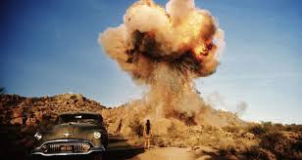
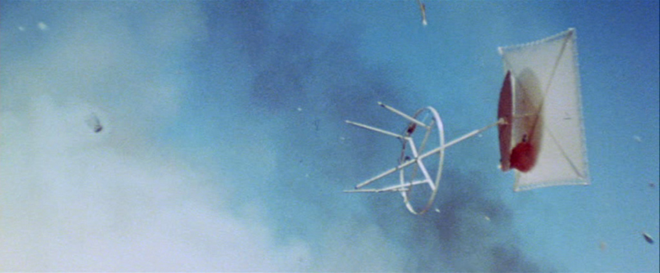
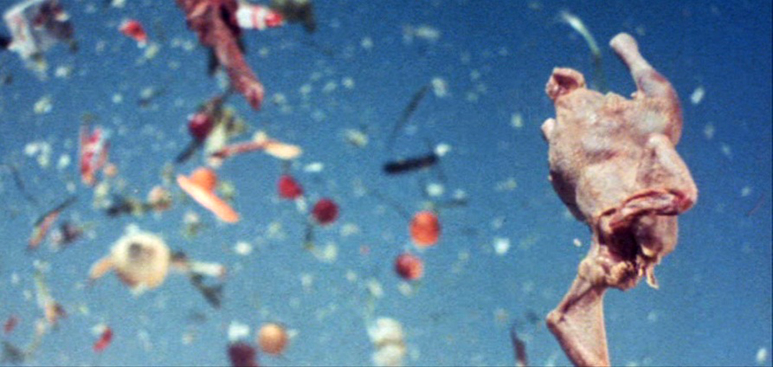
Mark, çalıntı uçağıyla Los Angeles’e geri döner. Havaalanında bekleyen polisler onu yakalamak yerine sebepsizce öldürür.
Daria, eşleri havuz kenarında dinlenip sohbet eden Sunny Dunes yöneticilerinin, bazı yatırımcılarla bir anlaşmayı bitirmeye çalıştıkları modern konağa geri döner.
Daria’nın varlığını kabul eden tek kadının Kızılderili bir hizmetçi olması, Antonioni’nin ev sahibi gruba olan hor görüsünün bir tezahürüdür.
Daria arabasına geri döndüğünde arkasına bakar ve karşı çekimde ev büyük bir patlamayla ateş topuna döner.
6 dakikalık bu sekansın sonunda Daria’nın mutlu ve huzur içinde görülen yüzü bunun bir fantezi olduğunu ortaya koyar.
Daria konaktaki insanların hiç birinin havaya uçtuğunu hayal etmemiştir. Sadece nesneler.

Slide 13
Eleştiriler
Zabriskie Point, bu ülkede gerçekte ne olduğu konusunda cahil olmanın ne demek olduğunu özetliyor. Michelangelo Antonioni'nin yeni filmi hem entelektüel açıdan rezil, hem de belki daha kötüsü ahlaki açıdan çocuksu.
- David Elliott - Chicago Daily News
Elbette bir çılgınlık, ama cesurca renklendirilmiş ve somut fotoğrafları, aynı zamanda soyutlamanın da sınırındadır. Patlayıcı.
- Ray Pride - Newcity
Herhangi bir şekilde başarılı olarak kabul edilemez. Kendini beğenmiş bir film, yarım yamalak fikirlerle ve radikal sloganlarla dolu.
- Philip Martin - Arkansas Democrat Gazette
Görsel olarak görkemli bir deneyim, aynı zamanda hippi dönemi film yapımcılığının aşırılıkları için tipik bir örnek.
- Tom Huddleston - Time Out
Antonioni'nin gençlere karşı hiçbir duygusu yok. Ciddi bir film yapmaya çalıştı ama plaj partisi düzeyinde bir içgörüye bile ulaşamadı.
- Roger Ebert - Chicago Sun-Times
Neredeyse 40 yıl sonra, Zabriskie Point bize o dönem izleyicisinin düzgün bir şekilde algılamak için fazlasıyla içinde olduğu kültürel bir anın daha kesin bilgilerini ve hassas algılarını öğretmek için var.
- Armond White - New York Pres
Onun Amerikan vizyonunun temel boşluğu nedeniyle, daha iyi Antonioni filmlerinde gözden ardı edelebilecek her türlü kusur açıkça ortaya çıkıyor.
- Vincent Canby - New York Times
Eğer film başarısızsa, en azından çarpıcı ve kışkırtıcıdır. İzleyicilere meydan okumaya çalışan başarısızlık.
- Phil Hall - Film Threat
Antonioni'nin kompozisyonları ve ruh hallerini güzel bir şekilde ele alması, pek çok kalıcı efekt ve görkemli kıyamet finali gerçekten muhteşem
- -Jonathan Rosenbaum - Chicago Reader
Bu filmle yönetmen iki tuzağa düşüyor: bitmek bilmeyen 'düzen karşıtı' klişeler kullanmak ve Mark Frechette’in ilgi uyandırmayan oyunculuğunun yükünü çekmek
- TV Guide

Slide 14
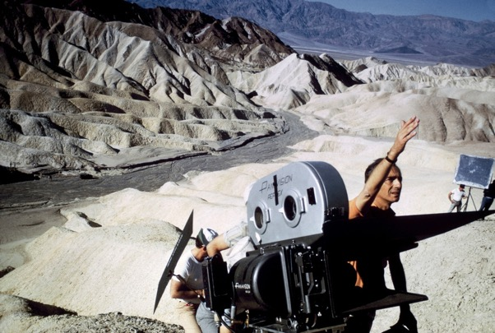
Antonioni ile film hakkında röportaj
Burası (Amerika) aynı zamanda dünyanın en ilginç ülkesi. Şu anda burada olup bitenler yüzünden; dünyanın çoğu yerinde de var olan ama burada halihazırda birbiriyle çatışmaya başlayan çelişkiler yüzünden. Zabriskie Point'te göstermeye çalıştığım şey buydu.
Bir Amerikalının bana "Sen İtalyansın, bu ülkeyi tanımıyorsun. Bunun hakkında konuşmaya nasıl cesaret edersin? demesi çok kolaydır. Ama ben ülkeyi anlatmaya çalışmıyordum. Sonuçta bu film toplumsal bir analiz değildir. Sadece Amerika hakkında bir şeyler hissetmeye, biraz sezgi kazanmaya çalışıyordum. Amerikalı olsaydım sanatlar özgürlüğümü kullandığımı söylerlerdi ama yabancı olduğum için yanlış olduğumu söylüyorlar.
Bazı yönlerden bir yabancının muhakemesi daha iyi olmayabilir, ancak daha objektif olabilir; tam da biraz farklı olduğu için aydınlatıcıdır. “Elbette Amerika hakkında söylenebilecek her şeyi söylemedim. Filmim yalnızca birkaç temaya, birkaç yere değiniyor. Birisi şunun eksik olduğunu veya bunun eksik olduğunu söyleyebilir. Elbette öyle. Hikâye kesinlikle basit bir hikâye. Bununla birlikte içerik aslında oldukça karmaşıktır. Mesele satır aralarını okumak değil, görsellerin arasını okumaktır.
Filmin son iki görselini (genç bir adamın birkaç polis tarafından anlamsızca öldürülmesi ve genç adamı seven kızın zengin işvereninin evinin havaya uçtuğunu hayal etmesi) gördükten sonra, “Zabriskie Point” nin toplumumuzdaki yanlışları ancak şiddet içeren devrim yoluyla düzeltebileceğimizi savunduğu sonucunu çıkartabilir miyiz? Antonioni bu yoruma gülümsüyor. “Bir evi havaya uçurarak devrim başlatmam” diyor. “Evin patlaması yalnızca sembolik bir yorum; kızın o anda nasıl hissettiğinin açık bir ifadesidir. Onun hikayesini anlatıyorum ve bu yüzden filmi bu noktada bitirmiyorum. Bunun yerine patlamadan sonra arabaya döndüğünü gösteriyorum. Her ne kadar bazı temel olaylar (çalıntı uçağı geri getirirken çocuğun vurulması) gerçek olaylardan alınmış olsa da 'Zabriskie Point' Amerika hakkında bir belgesel olarak tasarlanmamıştı.
Filmdeki hiç kimse kişisel olarak sevimsiz değil. Örneğin Rod Taylor, kızın patronu olarak bireysel olarak sempatiktir ancak filmde herkes herkesten kopuktur. Göstermeye çalıştığım şey buydu. Kulelerindeki yöneticiler, her ne kadar çok güçlü olsalar da aslında gerçek sorunları, aşağıda sokaktaki, uzak kaldıkları sorunları değil, idealize edilmiş sorunları çözüyorlar. Zengin ile fakir, siyah ile beyaz, yaşlı ile genç arasındaki gerçek çatışma ise işte bu sokak düzeyinde yaşanıyor.
Bana Amerika'da şiddete dayalı bir devrim olacak diye mi soruyorsunuz? Antonioni omuz silkiyor. Belki 50 yıl sonra işler kritik bir noktaya gelir ve altta sıkışan bu sorunlar patlar. Bu kim bilebilir? Her ne kadar pek çok genç şiddetten ve devrimden bahsetse de çoğu bunu yapamaz. Şiddete başvurmak kolay değil. Mark, 'Zabriskie Point’teki polis memurunu vurmak istedi ama yapamadı. Bazı durumlarda şiddet meşrulaştırılabilir ama birçok öğrenci için şiddet yalnızca entelektüel bir şey; bu pratik, somut sorunların bulunduğu siyah gettodaki yaşam koşullarından kaynaklanan şiddetten oldukça farklı bir şey.
Antonioni şiddete dayalı bir devrimi ne öngörür ne de savunur. Ancak "sessiz bir devrimin zaten sürmekte olduğunu" tespit ediyor. Bu ülkede insanların zihniyeti değişiyor.The Los Angeles Free Press gibi gazetelerin tirajı kısa süre önce 5.000'di; şimdi 100.000 civarına ulaştı.
Bir anlamda, insanlara yardım etmesi gereken şeylerin, nesnelerin neden olduğu şiddetli bir devrim de yaşanıyor. Elbette nesneler insanlara yardım ediyor ama aynı zamanda saldırıyor ve düzeni bozuyorlar. Bu nedenle Watts'taki bir mağazanın vitrininin arkasındaki buzdolabı devrim niteliğinde bir nesneye dönüşüyor. 'Zabriskie Point'te, reklamlarda ve yollardaki reklam panolarında gösterilen Amerika'nın maddi zenginliğinin kendisinin şiddet içeren bir etkisi olduğunu, hatta belki de şiddetin kökü olduğunu öne sürüyorum. Zenginlik kötü olduğu için değil, toplumun sorunlarını çözmek yerine, bu sorunları toplumdan gizlemeye çalışmak için kullanıldığı için.

Slide 15
Kaynakça
https://en.wikipedia.org/wiki/Zabriskie_Point_(film)
https://offscreen.com/view/zabriskie_point_1970
https://www.academia.edu/5446176/Zabriskie_Noktası_Filminin_Söylem_Analizi?email_work_card=title
http://www.lightmonkey.net/antonionis-orgy
https://antonioni9.wordpress.com/2021/06/25/michelangelo-and-the-leviathan-the-making-of-zabriskie-point-1992/
https://www.rottentomatoes.com/m/zabriskie_point/reviews
https://www.nytimes.com/1970/02/22/archives/antonioni-defends-zabriskie-point-i-love-this-country.html

